Slide 1

Cómo apoyar la biodiversidad en la agricultura
Módulo 3
Mejores Prácticas Agrícolas
Introducción y datos básicos del webinar

Slide 2

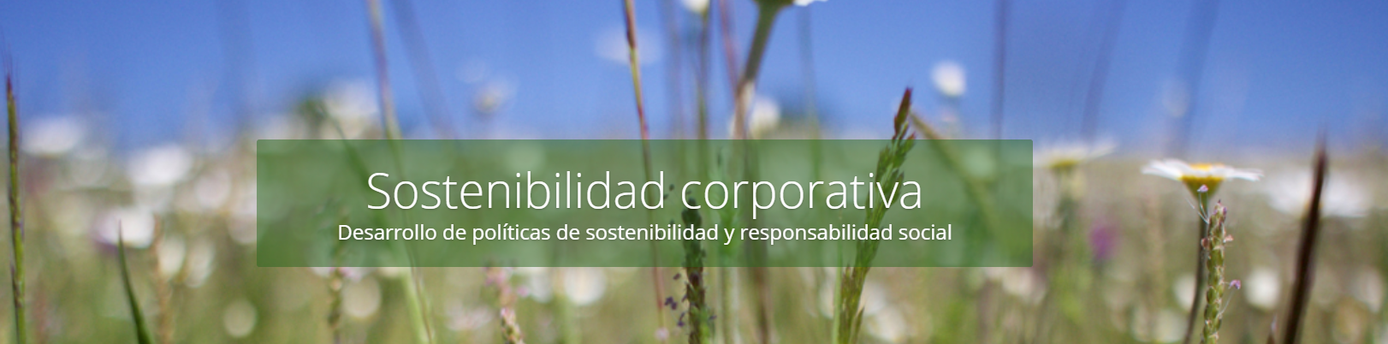
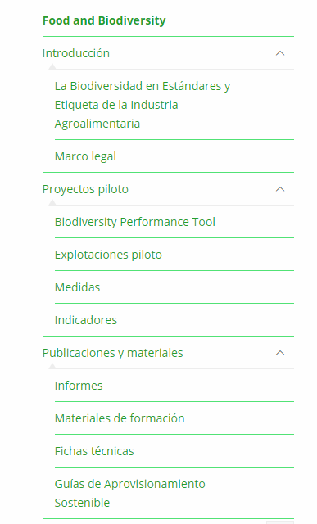
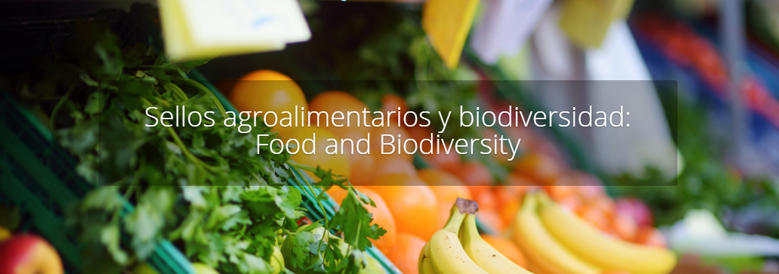

Organiza: Fundación Global Nature

Slide 3
Welcome
Ronda de presentaciones de los participantes.
    Tu nombre
    Tu área de responsabilidad
    Tu experiencia y conocimientos en biodiversidad

Slide 4
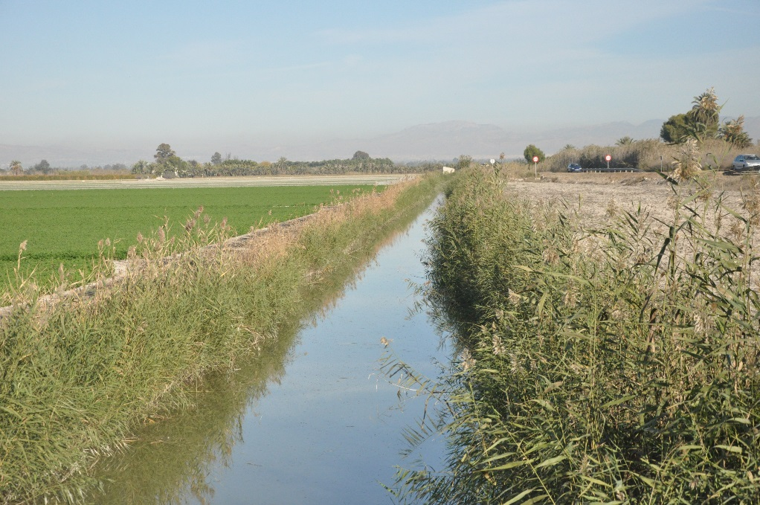
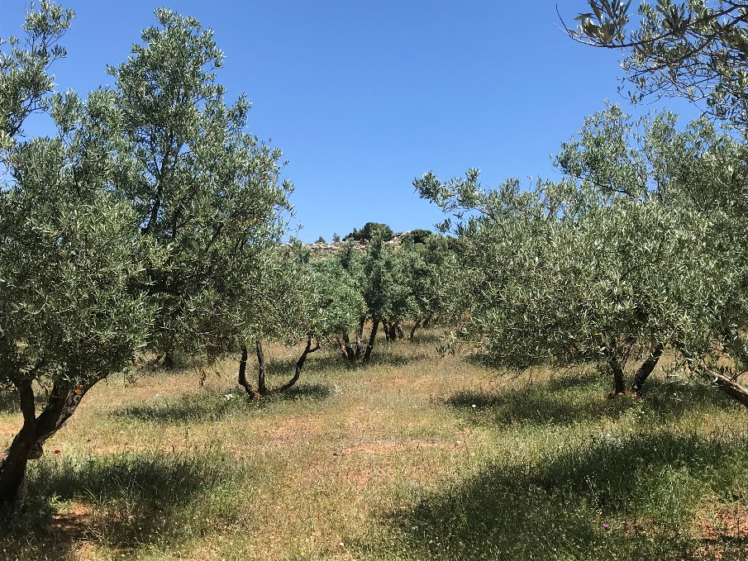
El proyecto LIFE Food & Biodiversity
Este módulo de formación ha sido desarrollado en el parco del proyecto europeo LIFE „Biodiversidad en sellos y estándares en el sector agroalimentario“
© pictures: pixabay

Slide 5
Sobre la formación...
Es propósito de estos módulos de formación es mejorar el conocimiento y la comprensión sobre como fomentar y apoyar la biodiversidad en la agricultura.
La formación está dirigida a:
Asesores agrarioa de estándares, empresas o cooperativas
Certificadores
Gerentes responsables de product, calidad, compras… Tanto si es su primer contacto con la biodiversidad como si ya están actualmente gestionando aspectos relacionados con la misma.

Slide 6
Webinar for advisors
Módulo 1: Biodiversidad, agricultura y el sector agroalimentario
    Contenido: ¿Qué es la biodiversidad? Relación entre la biodiversidad y la agricultura. Por qué es necesario y como puede un asesor mejorar el desempeño de la biodiversidad. Marco legal, consideración de la biodiversidad en los estándares y normativas empresariales.
Módulo 2: Gestión de la biodiversidad
    Contenido: datos sobre pérdida de biodiversidad y la influencia de la agricultura, definición de términos relacionados con la biodiversidad, qué medidas se pueden tomar, por qué es necesaria la gestión de la biodiversidad, cómo elaborar un Plan de Acción de Biodiversidad, seguimiento.
Módulo 3: Mejores prácticas para mejorar la biodiversidad
    Contenido: diferencias entre buenas y mejores prácticas en asuntos como suelo y fertilización, ganado, protección vegetal, agua y agro-biodiversidad
Módulo 4: Biodiversity Performance Tool (BPT)
Contenido: Introducción a la BPT (herramienta para la evaluación de la biodiversidad en explotaciones agrarias), cómo usarla, resultados esperados, seguimiento

Slide 7
Agenda para hoy
Mejores prácticas agrícolas para una mayor biodiversidad
  Suelo y feritlización
  Protección vegetal
  Agua
  Agro-biodiversidad
Discusión + Feedback

